Slide 2
A FAMÍLIA E O
DIÁLOGO

Slide 3
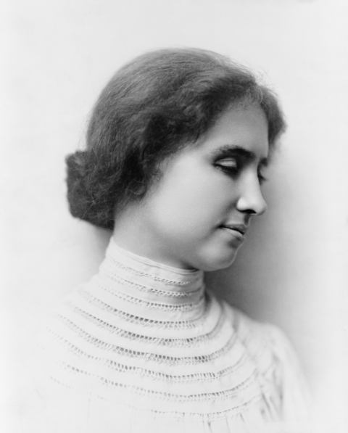
Helen Adams Keller foi uma escritora, conferencista e ativista social americana.
DETALHE: era surda e cega.

Slide 4
“Eu, que sou cega, posso dar uma sugestão aos que vêem - um conselho àqueles que deveriam fazer completo uso do dom da vista: servi-vos dos vossos olhos como se amanhã fôsseis cegar.
Ouvi a música das vozes, o canto de uma ave, os poderosos acordes de uma orquestra, como se amanhã fôsseis vítimas da surdez.
Tocai em tudo que desejais tocar, como se amanhã viésseis a ficar privado da faculdade do tato.
Aspirai o perfume das flores, saboreai com deleite os vossos alimentos, como se amanhã perdêsseis o olfato e o paladar.”
Helen Keller

Slide 5
DEUS FEZ O SER HUMANO PARA SE COMUNICAR!
LEIA
PROVÉRBIOS 11:14
PROVÉRBIOS 15:22,23
EFÉSIOS 4: 25

Slide 6
QUAIS OS PRINCIPAIS PROBLEMAS DE COMUNICAÇÃO EM SUA FAMÍLIA ?
Generalizações: sempre, nunca, com certeza, em algum momento, possivelmente, alguma vez;
Julgamentos e críticas;
Não saber escutar;
“Ressuscitar o passado”;
A criação de apelidos;
Mentiras;
Acusasões;

Slide 7
UMA BOA COMUNICAÇÃO COM OS FAMILIARES PODE PRODUZIR UMA REVOLUÇÃO SOCIAL!
Se você falar com um homem numa linguagem que ele compreende, isso entra na cabeça dele. Se você falar com ele em sua própria liguagem, você atinge seu coração.
Nelson Mandela

Slide 8
UMA BOA COMUNICAÇÃO COM DEUS PODE MUDAR SUA MENTE, SUAS EMOÇÕES, SUAS INTENÇÕES E SEU FUTURO!
LEIA
JEREMIAS 29:11 A 13

Slide 9
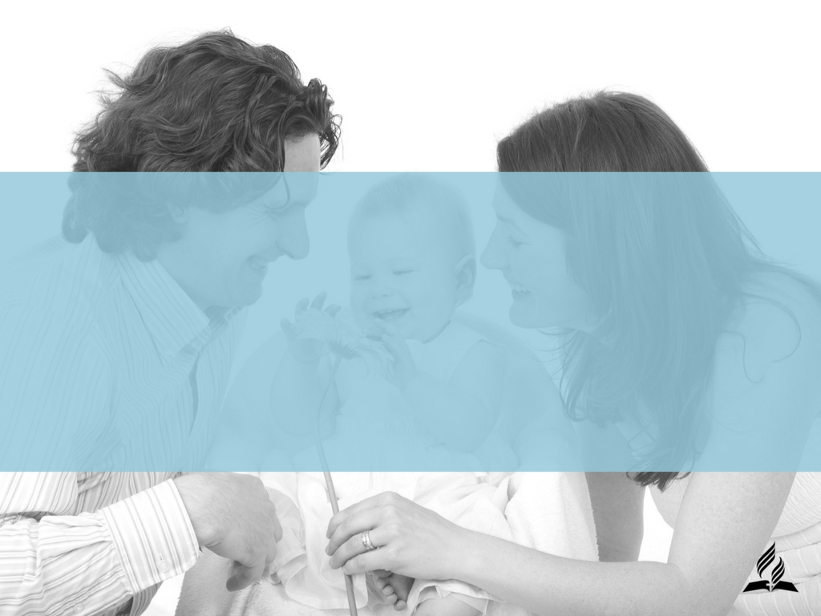
Ser humano foi criado para se comunicar com Deus!
LEIA
HEBREUS 1:1 e 2

Slide 10
A oração é uma ponte que conecta a Deus aos que sofrem com medo dos abismos das limitações físicas, sociais ou espirituais!

Slide 11
“Também lhes digo que se dois de vocês concordarem na terra em qualquer assunto sobre o qual pedirem, isso lhes será feito por meu Pai que está nos céus. Pois onde se reunirem dois ou três em meu nome, ali eu estou no meio deles”.
Mateus 18:18-20

Slide 12
Já pensou no que Deus pode fazer se você e seu cônjuge concordarem em pedir a Ele mais amor e respeito no casamento?
Já pensou no que Deus pode fazer se você e seus filhos pedirem a ELE que lhes dê paz?

Slide 13
"A oração pode ter um efeito a longo prazo positivo, chegando realmente a reprogramar e reconstruir o cérebro”.
Fonte: https://guiame.com.br/gospel/mundo-cristao/oracao-tem-o-poder-de-regenerar-o-cerebro-afirma-medico-cristao.html

Slide 14
O ato da oração tem aumentado a produção de muitos neurotransmissores bem úteis, como a dopamina, que ajuda a promover um estado de relaxamento, foco, motivação e bem-estar”.
Dr. Don Colbert, médico americano
Fonte: https://guiame.com.br/gospel/mundo-cristao/oracao-tem-o-poder-de-regenerar-o-cerebro-afirma-medico-cristao.html

Slide 15
Considere a ideia de orar!
Ellen G. White
LEIA
MATEUS 21:22

Slide 16
O Dr. Harold G. Koenig, da Universidade de 'Duke', autor de vários livros sobre fé e cura, diz que “os estudos têm mostrado que uma oração pode impedir que as pessoas adoeçam - e quando adoecem, a oração pode acelerar o seu processo de cura”.

Slide 17
A ORAÇÃO ACALMA AS TEMPESTADES NOS RELACIONAMENTOS FAMILIARES!
Na sua aflição, clamaram ao Senhor, e ele os tirou da tribulação em que se encontravam. Reduziu a tempestade a uma brisa e serenou as ondas. As ondas sossegaram, eles se alegraram, e Deus os guiou ao porto almejado
(Salmo 107:28-30).

Slide 18
A oração produz uma relação de perdão e cura quando seu propósito é nos fazer depender de Cristo!

Slide 19
Portanto, confessem os seus pecados uns aos outros e orem uns pelos outros para serem curados. A oração de um justo é poderosa e eficaz
(Tiago 5:16).
LEIA
MATEUS 6:12

Slide 20
A ORAÇÃO NOS AJUDA A OBTER PODER PARA VENCER O INIMIGO.
Êxodo 17:11
“E acontecia que, quando Moisés levantava a sua mão, Israel prevalecia; mas quando ele abaixava a sua mão, Amaleque prevalecia”.

Slide 21
A ORAÇÃO NOS AJUDA A OBTER PODER PARA TERMOS LIVRAMENTOS.
Atos 12:5
“Pedro, pois, era guardado na prisão; mas a igreja fazia contínua oração por ele a Deus”.

Slide 22
A ORAÇÃO NOS FAZ OBTER PODER PARA ENFRENTAR DESAFIOS.
I Reis 18:36
“Sucedeu que, no momento de ser oferecido o sacrifício da tarde, o profeta Elias se aproximou, e disse: O SENHOR Deus de Abraão, de Isaque e de Israel, manifeste-se hoje que tu és Deus em Israel, e que eu sou teu servo, e que conforme à tua palavra fiz todas estas coisas”.

Slide 23
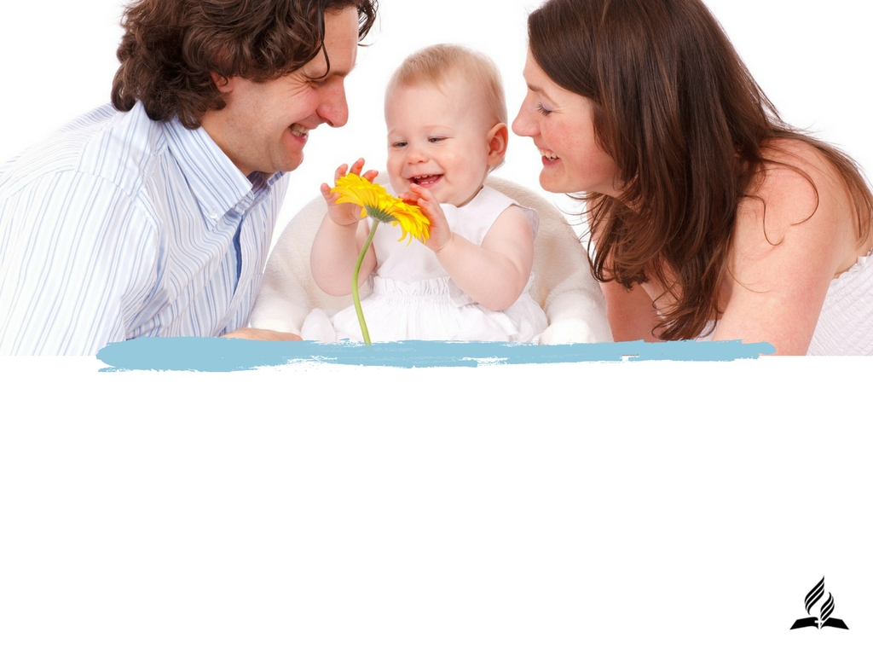
CREIA
Você precisa orar mais!
Sua família precisa orar mais!
Deus quer que vocês orem mais!

Slide 24
RESUMO
MARQUE V OU F
O diálogo em minha casa é perfeito.
Famílias que dialogam mais tendem a ter melhor qualidade nos relacionamentos.
Deus fez o homem para se comunicar.

Slide 25
RESUMO
MARQUE V OU F
Orar é essencial para a felicidade espiritual.
Quanto mais oração mais poder nos relacionamentos.

Slide 26
DESAFIO
DESTA SEGUNDA-FEIRA ATÉ O PRÓXIMO DOMINGO VOU ORAR 3 VEZES POR DIA.
VOU REUNIR MINHA FAMÍLIA PARA 5 MINUTOS DE ORAÇÃO DIÁRIOS.

Slide 27
PRÓXIMO ESTUDO
QUAL SEU MAIOR MEDO?
COMO VENCER O MEDO DA MORTE?

Slide 28
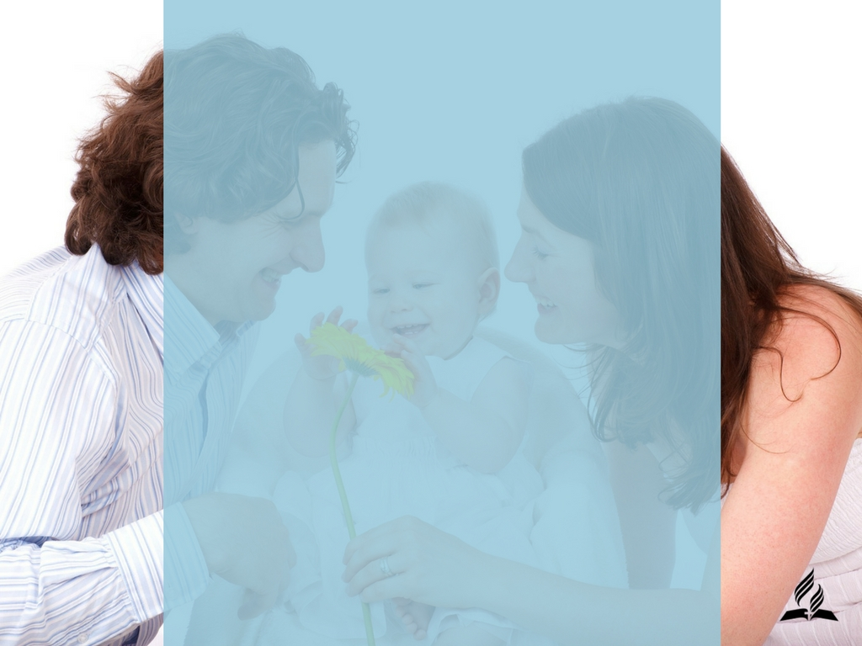
DESEJAMOS QUE DEUS DÊ UM NOVO TEMPO PARA A SUA FAMÍLIA!

